Slide 1
12. ve 13.Hafta
Senkron Ardışıl Devreler
BMÜ-231 Sayısal Tasarım
Senkron ardışıl devrelerin (SAD) detayları, SAD’ların Analizi, tasarım adımları, Moore ve Mealy durum diyagramları, Senkron sayıcılar.

Slide 2
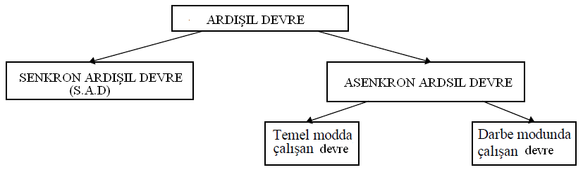
Ardışıl Devrelerin Sınıflandırılması
Çıkışlarının hem girişlerine, hem de bir önceki durumlara bağlı olarak değiştiği Ardışıl devreler; Senkron ve Asenkron devreler olmak üzere iki ana sınıfta incelenirler.
Senkron ardışıl devrelerde periyodik saat darbeleri (cp) ,bütün bellek elemanlarının cp girişlerine uygulanır. Devrenin durum değiştirmesi, clok pulse(cp) darbesi geldiği zaman mümkündür. Yeni bir cp gelene kadar, devrenin durumunda bir değişiklik olmaz. Makinenin kombinezonsal kısmı ise saat darbesinden bağımsız çalışır.
Asenkron ardışıl devrelerde cp’ yoktur. Temel modda (fundemental mode) ve darbe modunda (pulse mode) çalışanlar olmak üzere iki farklı yapıda olabilirler. Temel modda çalışan asenkron makinelerde girişler seviye biçimindedir. Darbe modunda çalışan devrelerde ise girişleri darbe biçimindedir. Herhangi bir anda giriş değişkenlerinden yalnız biri 1 olur diğerleri 0 olmak zorundadır.
Bilgisayar sistemlerinde kullanılan senkron ardışıl devreler bu ders kapsamında ağırlıklı olarak incelenecektir.

Slide 3
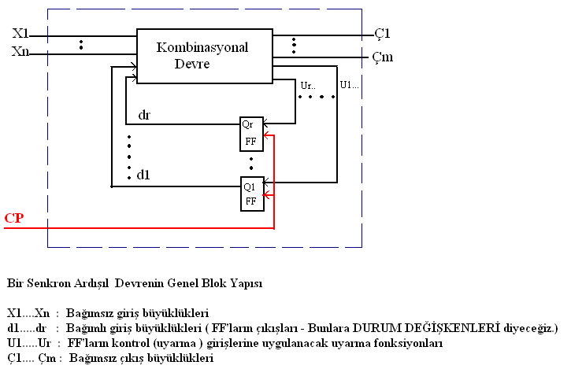
SENKRON ARDIŞIL DEVRELER
Bir senkron ardışıl devrenin temel prensibi şekilde verilmektedir. Burada n tane serbest giriş büyüklüğü vardır. M adet çıkış büyüklüğü sözkonusudur. Devredeki Flip-Flopların herbir çıkışına durum değişkeni (d1,….dr) denir. Bu durum değişkenlerine bağımlı giriş büyüklüğü ismi verilir. Ve bunlar devrenin çıkışında etkendirler. Durum değişkenlerinin yapmış olduğu herbir farklı duruma devrenin durumları denir.
Senkron ardışıl devrenin tasarımındaki amaç, devrenin sözlü anlatıma göre çalışabilmesi için uygun bir kombinasyonal devre tasarlamaktir. Kombinasyonal devrenin çıkışlarının bir kısmı, durum değişkenlerini kontrol edebilmek için FF uyarma girişlerini beslemek içindir. diğer kısmı ise istenen çıkış fonksiyonlarını elde etmek içindir.

Slide 4
SAD’lerin Modellenmesi
Ardışıl devreler 3 şekilde modellenebilir (Çözülebilir).
1- Matematiksel model: Devrenin bağımlı ve bağımsız giriş büyüklüklerine göre çıkış ve uyarma denklemlerinin ifade edilmesidir.
2-Durum Tablosu Modeli: İki boyutlu bir tablo kullanarak problemi, şimdiki ve bir sonraki durumlara ve şimdiki serbest girişlere göre tablo haline dönüştürmedir. Bu tabloya durum tablosu denir. Daha sonra açıklanacaktır.
3-Durum Diyagramı Modeli: Her bir duruma bir düğümün karşı geldiği, yönlü elemanlardan oluşmuş bir diyagramdır. Şematik olarak problemin tarifidir. Karmaşık problemlerin çözümü diyagramı oluşturmakla başlar. Daha sonra açıklanacaktır.
Durum diyagramı modeli devrenin davranışsal modelidir. Durum tablosu modeli buradan rahatlıkla elde edilebilir.
Durum tablosunu kullanarak matematiksel modeli oluşturmak çok kolaydır.
Matematiksel modeli belirlenmiş bir sistem ise sentezlenmiştir. Yani gerçekleştirmeye hazır hale getirilmiştir.

Slide 5
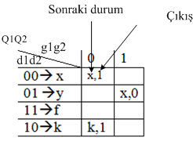
Durum Diyagramları
Durum Diyagramı: Devrenin sözle anlatımının sistematik bir biçimde ifade edilmesi için, her bir duruma bir düğümün karşı düştüğü bir diyagramdır. Ardışıl Makineler 2 temel diyagramla ifade edilip gerçekleştirilebilir.
1-Mealy Tipi Durum diyagramı
2- Moore tipi durum diyagramı
m FF’lu devrenin 2^{m} tane durumu vardır. Durumların her biri bir düğüm ile ifade edilir.
t_{n} anında D=0 iken girişe 1 uygulanırsa çıkış 1 oluyor ve yeni durum D=1 olarak değişiyor.
1/1
G/Ç
D=0
tn
D=1
0/1
1/0
x
1/0
y
0/0
1/1
0/1
f
1/1
k
0/1

Slide 6
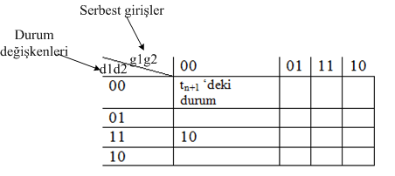
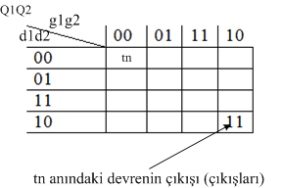
Durum ve Çıkış Tabloları
FF’ların çıkışlarına durum değişkenleri denir.
Durum : Devrenin önceki zaman dilimlerindeki davranışının şu andaki çıkışlarda etkili olabilmesi için önceki zaman dilimlerinde hangi konumda olduğunun bilinmesi gerekir. Bu hatırlama için durumlar kullanılır. Her Durum, durum değişkenlerinin her bir kombinasyonudur.
FF’ların girişleri uyarma girişleridir.
tn
tn+1

Slide 7
Senkron Ardışıl Devre Analizi
Lojik Şeması verilen bir SAD’nin analizi, çıkışların; girişlere göre nasıl değiştiğini belirtmek için, çıkış ve uyarma denklemlerini elde etmektir.
Bu işlem, sistemin matematiksel modelini elde etmektir.
Elde edilen bu denklemlerden durum ve çıkış tablolarını elde edilmesi ise, sistemin durum tablosu modelinin oluşturulmasına denk gelir.
Şimdiki ve bir sonraki durumlara göre düzenlenmiş durum durum ve çıkış tabloların kullanarak ta sistemin durum diyagramları elde edilir. Bu işlemin sonucu da durum diyagramı şeklinde sistemin modelinin elde edilmesidir.

Slide 8
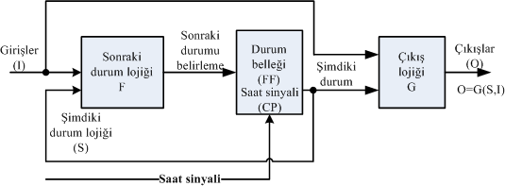
Senkron Ardışıl Devre Analizi
Ardışıl devrelerde çıkış değeri hem giriş hem de devrenin durumuna bağlıdır.
Sonlu durum makine modeline göre oluşturulan bu devrelerde durum bilgileri flip-flop’larda tutulur.
Tüm flip-floplar aynı saat işareti ile tetiklenir. Dolayısıyla makine sadece saat işratinin geçişinde durum değiştirir.
İki şekilde tasarım mümkündür.
Mealy Modeli(George H. Mealy, Bilgisayar Bilimleri, ABD)
Bu modelde çıkışlar hem o andaki girişlerin hem de o andaki durumun fonksiyonudur.

Slide 9
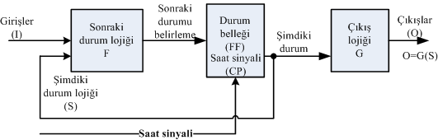
Senkron Ardışıl Devre Analizi
Moore Modeli
Edward Forrest Moore (1925-2003) Matematik, Bilgisayar bilimleri, ABD
Bu modelde çıkışlar sadece durumların bir fonksiyonudur.
Girişlerdeki değerler sadece sonraki durumu belirler.
Durum bilgisi çıkıştaki değerleri belirler.
Bu modele göre tasarlanmış devreyi diğer modele dönüştürmek mümkündür.
Birçok devreyi hem Moore hem de Mealy modeline göre tasarlamak da mümkündür.

Slide 10
Senkron Ardışıl Devrelerin Analizi
Bir ardışıl devrenin tasarlanıp gerçeklenmesi anlatılmadan önce tasarlanmış olan devrenin nasıl analiz edileceği incelenecektir.
Mealy modelde bir devrenin gerçeklenmesi; sonraki durum (F) ve Çıkış (G) fonksiyonlarının gerçeklenmesi anlamına gelir. (durum-state).
S(i+1) = F(S,I) S(i):Şimdiki durum S(i+1):Sonraki durum
O = G(S,I) I: Girişler (Inputs) O: Çıkışlar(Outputs)
Bir ardışıl devrenin analizi demek, F ve G fonksiyonları şeklinde verilmiş bir devrenin ne yaptığının belirlenmesi demektir.
Analiz üç adımdan oluşur:
Devrenin çiziminden, F(sonraki durum) ve G(çıkış) fonksiyonlarının ifadeleri bulunur.
F (Uyarma girişlerine uygulanacak fonksiyonlar) ve G (Çıkışın elde edilmesi için oluşturulacak fonksiyonlar) fonksiyonları kullanılarak olası tüm girişler ve şimdiki durumlar için makinenin hangi durumlara geleceği ve çıkışlar bulunur. Bu tabloya durum/çıkış tablosu denir.
Makinenin işlevini daha iyi anlayabilmek için durum geçişlerini ve çıkışları grafiksel olarak gösteren durum diyagramları çizilir.

Slide 11
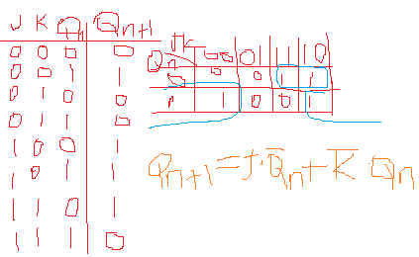
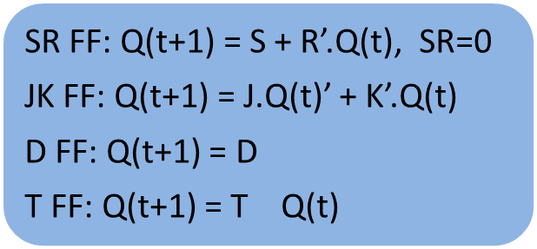
Eşzamanlı Ardışıl Devrelerin Analizi
F fonksiyonu, flip-flopların uyarma (senkron) girişlerine gelecek olan lojik denklemi belirler.
Bu giriş değerleri ise bir saat darbesi sonra flip-flopun içeriğinin hangi değeri alacağını (sonraki durumu) belirler.
Gelen giriş değerlerine göre flip-flop’un içeriğinin nasıl değişeceğini hesaplamak için flip-flopların karakteristik fonksiyonlarını bilmek gerekir.

Slide 12
Örnek:Yandaki SAD’nin analizini yapınız.
Giriş: x(t)
Çıkış: y(t)
Durum: (A(t), B(t))
Çıkış fonksiyonu nedir?
Yeni durum (Uyarma fonksiyonu) fonksiyonu nedir?
x
D
Q
A
C
Q
A
D
Q
B
CP
C
Q
y

Slide 13
Örneğe devam
Sistemin Matematiksel modelini veren denklemler , şema yardımıyla aşağıdaki gibi elde edilir.
A(t+1) = A(t).x(t) + B(t).x(t)
(Bu denklem, A FF’un uyarma fonksiyonudur.)
B(t+1) = A(t).x(t)
(Bu denklem B FF’un uyarma fonksiyonudur.)
y(t) = x(t).(B(t) + A(t))
(Bu denklem sistemin y çıkışının , x serbest girişine ve A ,B bağımlı girişlerine (durum değişkenlerine) bağımlı denklemdir. Dolayısıyla bu devre MEALY tipi devredir. )
x
Q
A
D
C
Q
A
(t+1). durum
D
Q
B
CP
C
Q'
y
Çıkış

Slide 14
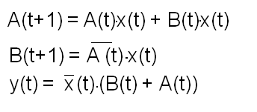
(Örneğe Devam) Durum ve Çıkış Tablosu, Durum diyagramı
Mevcut durumları aşağıdaki gibi tanımladıktan sonra ilgili denklemler ile gelecek durumlar tespit edilir. Bunun sonucu sistemin durum tablosu modelidir.
Mevcut
Gelecek Durum
Çıkış
Durum
x(t)=0 x(t)=1
x(t)=0 x(t)=1
A(t) B(t)
A(t+1)B(t+1) A(t+1)B(t+1)
y(t) y(t)
0 0
0 0 0 1
0 0
0 1
0 0 1 1
1 0
1 0
0 0
1 0
1 0
1 1
0 0 1 0
1 0

Slide 15
Mevcut
Gelecek Durum
Çıkış
Durum
x(t)=0 x(t)=1
x(t)=0 x(t)=1
A(t) B(t)
A(t+1)B(t+1) A(t+1)B(t+1)
y(t) y(t)
0 0
0 0 0 1
0 0
0 1
0 0 1 1
1 0
1 0
0 0
1 0
1 0
1 1
0 0 1 0
1 0
x=0/y=0
x=0/y=1
x=1/y=0
A B
0 0
x=0/y=1
1 0
x=1/y=0
x=1/y=0
x=0/y=1
0 1
1 1
x=1/y=0

Slide 16
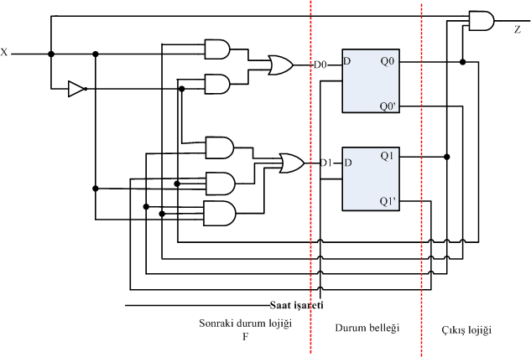
Örnek: Aşağıda çizimi verilmiş olan eş zamanlı devreyi analiz ediniz?

Slide 17
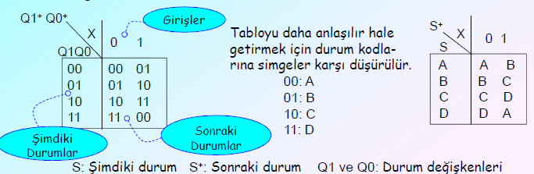
F fonksiyonunun ifadesi belirlenir.
D₀=Q₀.X’+Q₀’.X
D₁=Q₁.X’+Q₁’.Q₀.X+Q₁.Q₀’.X
2. Sonraki durumlar S(t+1)={Q₀(t+1),Q₁(t+1)} hesaplanır.
Q₀(t+1) = D₀ (D tipi FF karakteristik fonksiyonu)
Q₁(t+1) = D₁ (D tipi FF karakteristik fonksiyonu)
Q₀(t+1 )= Q₀.X’+Q₀’.X
Q₁(t+1) = Q₁.X’+Q₁’.Q₀.X+Q₁.Q₀’.X
3. Durum geçiş tablosu oluşturulur.

Slide 18
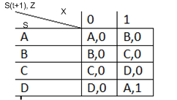
4. Çıkış fonksiyonunun elde edilmesi
Z=X.Q₀.Q₁
5. Durum/çıkış tablosu oluşturulur. Bu tablo sonlu durum makinesinin davranışını gösterir. Bu davranış görsel olarak durum diyagramları ile gösterilir.
Makinenin davranışının sözle ifadesi: A durumu başlangıç durumu olarak ele alınırsa, bu devrenin girişine 4’ün katları kadar 1 geldiğinde çıkış 1 olmakta diğer durumlarda 0’da kalmaktadır.
X=0
Z=0
X=0
Z=0
A
X=1
Z=0
B
X=1
Z=1
X=1
Z=0
D
X=1
Z=0
C
X=0
Z=0
X=0
Z=0

Slide 19
Ardışıl Devrelerin Tasarlanma Aşamaları
Bir ardışıl devrenin tasarlanması, çözülecek problemin sözle anlatımıyla başlar.
Tasarım aşaması bilgisayar programı yazmaya benzer.
Fiziksel dünyadaki problem ortaya konulduktan sonra uygun bir modelleme yapılarak çözüme giden yolun aranması gerekir.
Bir ardışıl devrenin tasarlanması aşağıdaki adımlardan oluşur:
Çözülecek problemin sözle anlatımı. Burada belirsizlikleri gidermek için zaman diyagramı da çizilebilir.
Devrenin hangi modele (Mealy veya Moore) göre tasarlanmasının uygun olacağına karar verilir.
Sonlu durum makinasını oluşturacak durumlar belirlenir.
Buna göre devrenin durum ve çıkış tabloları oluşturulur. Bu adımda eğer kolaylık sağlayacaksa durum diyagramı çizilip buradan durum ve çıkış tabloları oluşturulur.
Mümkünse durum indirgemesi yapılır. Burada amaç en az durum ile makinenin istenen işi yapmasını sağlamaktır.
Bu aşama program yazmaya benzer; dolayısıyla sezgisel yaklaşım gerektirir.

Slide 20
4. Durum Kodlaması: Durumlar, durum değişkenleri cinsinden kodlanır. Eğer durum sayısı n ise durum değişken sayısı (flip-flop sayısı) m aşağıdaki gibi hesaplanır.
Durum geçiş ve çıkış tabloları, durum değişkenleri kullanılarak oluşturulur.
Kullanılacak flip-flop tipine karar verilir.
Seçilen flip-flopların geçiş tablolarından ve durum geçiş tablosundan yararlanarak flip-flop giriş fonksiyonları (uyarma fonksiyonları - F) en kısaltılmış halde elde edilir.
Çıkış tablosundan çıkış fonksiyonu (G)indirgenmiş halde elde edilir.
Fonksiyonlara ait kombinasyonel devrelerin şemaları çizilerek çözüm tamamalanır.

Slide 21
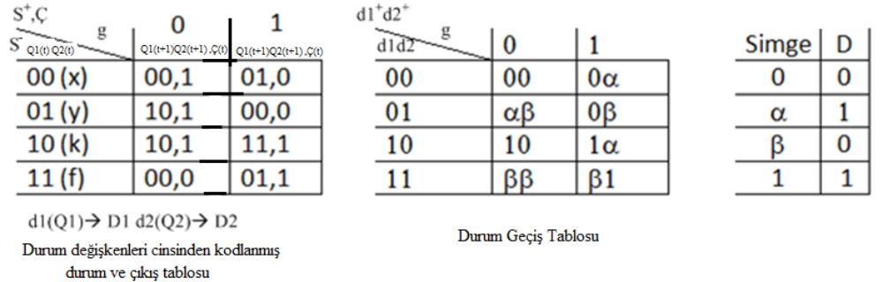
Örnek: Durum diyagramı verilen ardışıl devreyi D türü ff’lar ile gerçekleştiriniz?
g=0
Ç=1
g=1
Ç=0
x
g=1
Ç=0
y
g=0
Ç=0
g=1
Ç=1
g=0
Ç=1
f
g=1
Ç=1
k
g=0
Ç=1

Slide 22
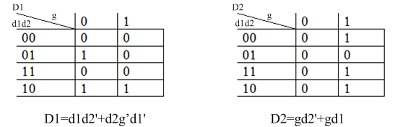
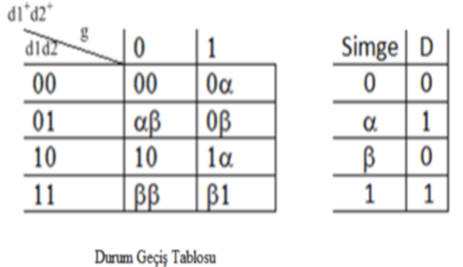
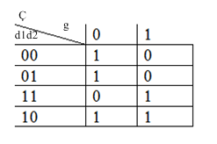
D1 ve D2 için karnough diyagramları
Çıkış (Ç) için karnough diyagramı
Ç=d1g1+d1’d2+g’d1’

Slide 23
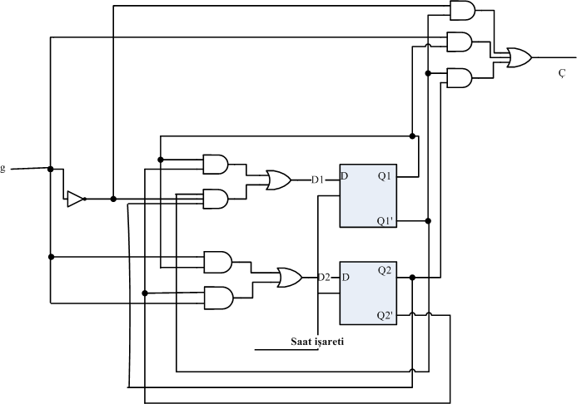
Devrenin lojik elemanları ile gerçekleştirilip çizilmesi.

Slide 24
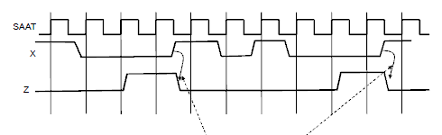
Örnek tasarım: Bir girişi(X) ve bir çıkışı olan bir ardışıl devre tasarlanacaktır. Devrenin girişi birbirini izleyen en az iki saat darbesi boyunca lojik 0’da kaldıktan sonra girişten lojik 0 geldiği sürece çıkış lojik 1’de kalmaktadır. Problemi daha iyi anlamak için zaman diyagramı da çizilebilir.
Devrenin yukarıdaki tasarıma uygun çalışması isteniyorsa Mealy makinesine göre tasarım yapılmalıdır. Çünkü çıkış girişteki değişimden hemen sonra etkilenmektedir.

Slide 25
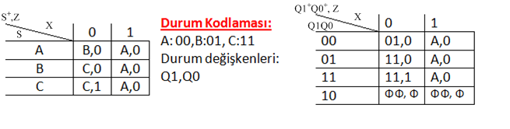
Sözle anlatımdan durum diyagramının oluşturulması
Makine üç durum ile tasarlanabilir:
A: Hiç sıfır gelmedi durumu
B: Birinci sıfır geldi durumu
C: İkinci sıfır geldi durumu
2. Durum geçiş tablosu oluşturulur.
Durum tablosu farklı şekilde yapılabilirdi. Örneğin A:00, B:01 ve C:10 olabilirdi. Bu durumda devrenin iç yapısı değişirdi. Fakat devre aynı işi yerine getirirdi.
1/0
1/0
A
1/0
X=0/Z=0
0/1
0/0
C
B

Slide 26
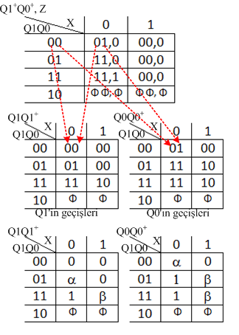
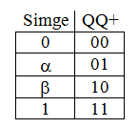
3. Durum değişkenlerinin geçişlerinin belirlenmesi
Devrenin durum geçiş tablosundan faydalanarak her durum değişkeninin(ff’un) hangi geçişi yapacağı ayrı ayrı belirlenir.
Yazımda kolaylık sağlamak için daha önce anlatılan geçişlere simgesel değerler verilebilir.
Böylece her ff’un hangi durumda hangi giriş değeri için hangi geçişi yapacağı belirlenir.

Slide 27
4. Kullanılacak flip-flop’ların belirlenmesi
Bu örnekte pozitif kenar tetiklemeli D tipi flip-floplar kullanılacaktır. 3. adımda her ff’un hangi geçişi yapması gerektiği belirlenmiştir.
Bu aşamada seçilen ff’a istenen bir geçişin yaptırılabilmesi için girişlerine hangi değerlerin uygulanması gerektiği araştırılacaktır.
Bunun için kullanılacak flip-flop’un geçiş tablosundan faydalanılacaktır.
Bu tablo D flip-flopunun belli bir durum değişikliği yapması için girişlerine uygulanması gereken değerleri gösterir.
Değişik tipteki flip-flopalaroın geçiş tabloları da farklıdır.
Görüldüğü gibi D flip-flop’unun tablosu basittir. D girişine verilmesi gereken değer sonraki durum değişkeninin değeri ile aynıdır.
Simge | QQ+ | D
0 | 00 | 0
α | 01 | 1
β | 10 | 0
1 | 11 | 1

Slide 28
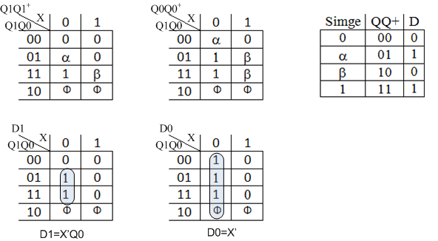
Durum geçiş tablolarına flip-flopun alması gereken giriş değişkenleri yerleştirilir.
İfadeleri kolaylıkla yazabilmek için yandaki tablolar karnough diyagramları ile oluşturulmuştur.
Böylece flip-flop’ların sonraki durumunu belirleyecek F fonksiyonu elde edilmiş olunur.

Slide 29
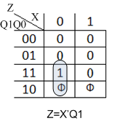
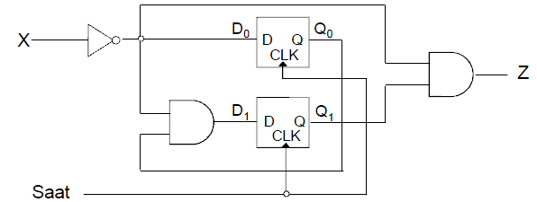
5. Çıkış tablosu kullanılarak çıkış tablosu elde edilir.
F ve G fonksiyonları elde edilirken Karnough diyagramları kullanılmaktadır.
6. Devrenin lojik elemanları ile gerçekleştirilip çizilmesi.

Slide 30
Örnek:
Saat sinyali dışında tek girişi ve tek çıkışı olan bir senkron ardışıl devre tasarlanacaktır.
A) Çıkışın lojik 1 olması için, girişten birbirini izleyen üç clock(saat) darbesi boyunca lojik 1 gelmelidir.
B) Çıkışın lojik 0’a dönmesi için giriş sıfır olmalıdır. J-K tipi flip flop’lar ile devreyi tasarlayınız. a0→Başlangıç durumu a1→Bir önceki giriş 1 a2→Bir önceki birim zaman önce durum 1, ondan önceki zamanda da giriş 1 a3→Bir önceki, ondan önceki ve ondan da önceki zaman dilimi giriş lojik 1 ise a3’e gelir.
FF sayısı→ 2
Q1,Q2
CP
Ç
SAD
X

Slide 31
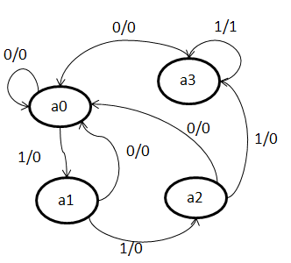
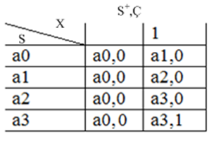
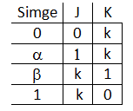
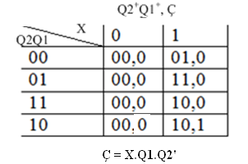
Durum tablosu
Durum diyagramı

Slide 32
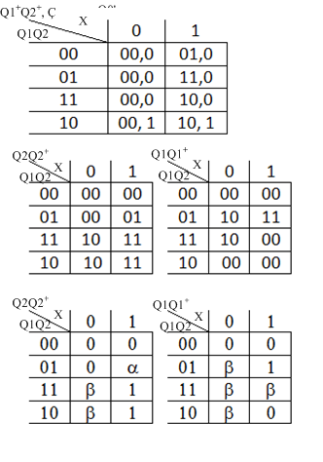
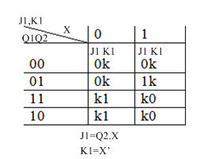
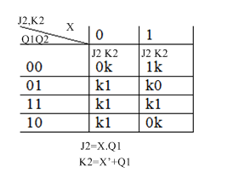
J1 ve K1 için karnough diyagramları
J2ve K2 için karnough diyagramları

Slide 33
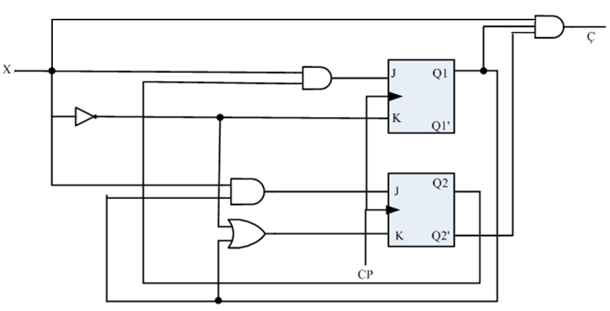
Devrenin lojik elemanları ile gerçekleştirilip çizilmesi.

Slide 34
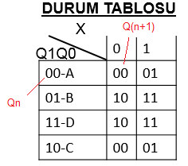
Örnek:Bir senkron ardışıl devre tasarlanacaktır. Devrenin bir girişi (x), iki adet çıkışı (Z=z₁z₀) bulunuyor. Devrenin çıkışındaki Z=z₁z₀ binary sayısı son üç girişin kaç tanesinin değerinin 1 olduğunu gösteriyor. Tasarımı j-k tipi ff’lar ile gerçekleştirip devreyi oluşturunuz.
Örnek giriş-çıkış dizileri
 | t0 | t1 | t2 | t3 | t4 | t5 | t6 | t7 | t8 | t9 | t10 | t11
X | 0 | 1 | 0 | 1 | 1 | 1 | 1 | 0 | 1 | 0 | 0 | 1
Z | 0 | 1 | 1 | 2 | 2 | 3 | 3 | 2 | 2 | 1 | 1 | 1
0/00
0/01
A
1/01
B
0/01
C
1/10
ÇIKIŞ TABLOLARI
1/10
z1
z0
X
X
 | 0 | 1
00 | 0 | 0
01 | 0 | 1
11 | 1 | 1
10 | 0 | 1
 | 0 | 1
00 | 0 | 1
01 | 1 | 0
11 | 0 | 1
10 | 1 | 0
Q1Q0
Q1Q0
D
0/10
1/11
A: Son iki giriş 00
B:son iki giriş 01
C: son iki giriş 10
D: son iki giriş 11
z1=Q0X+Q1X+Q1Q0
z0=Q1’Q0’X+Q1’Q0X’+
Q1Q0X+Q1Q0’X’

Slide 35
Q_{1(n+1)}Q_{0(n+1)}
X
Q1Q0
 | 0 | 1
00 | 00 | 01
01 | 10 | 11
11 | 10 | 11
10 | 00 | 01
Qn | Qn+1 | J | K
0 | 0 | 0 | K
0 | 1 | 1 | k
1 | 0 | k | 1
1 | 1 | k | 0
X
J0K0
J1K1
X
 | 0 | 1
00 | 0k | 1k
01 | k1 | K0
11 | k1 | K0
10 | 0k | 1k
Q1Q0
 | 0 | 1
00 | 0k | 0k
01 | 1k | 1k
11 | k0 | k0
10 | k1 | k1
Q1Q0
J0=X
K0=X’
J1=Q0
K1=Q0’

Slide 36
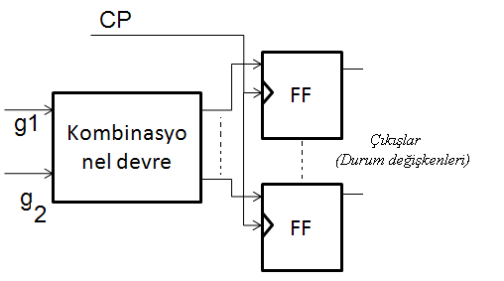
Senkron Sayıcılar
Senkron Ardışıl devrelerin özel bir halidir. Burada durum değişkenleri aynı zanmanda çıkış olarak kullanılır.
Belirli bir frekansta sayım yapan sayıcılar eş zamanlı devre olarak tasarlanırlar.
Sayıcıların tasarımında Moore modelinin kullanılması daha uygundur. Sayıcının üreteceği her sayı bir durum olarak kabul edilir.
Çıkışlar bu durum değişkenlerinden doğrudan elde edilir.

Slide 37
Örnek: Girişine uygulanan x kontrol girişi 0 iken ileriye x=1 iken geriye doğru sayan 3 bitlik senkron sayıcıyı J-K tipi FF’lar ile gerçekleştiriniz?
X=0
X=0
 | 0 | 1
000 | 001 | 111
001 | 010 | 000
010 | 011 | 001
011 | 100 | 010
100 | 101 | 011
101 | 110 | 100
110 | 111 | 101
111 | 000 | 110
X=0
x
X=0
Q2Q1Q0
0
1
2
X=1
X=1
X=1
X=1
7
3
X=1
X=1
6
X=1
5
X=1
4
X=0
X=0
X=0
X=0
 | 00 | 01 | 11 | 10
00 | 1k | 1k | 1k | 1k
01 | k1 | k1 | k1 | K1
11 | k1 | k1 | 1k | 1k
10 | 1k | 1k | 1k | k1
xQ2
Q1Q0
Qn | Qn+1 | J | K
0 | 0 | 0 | k
0 | 1 | 1 | k
1 | 0 | k | 1
1 | 1 | k | 0
j0=1
k0=1

Slide 38
Örnek:
Girişine uygulanan x kontrol girişi 0 iken ileriye x=1 iken geriye doğru sayan 3 bitlik senkron sayıcıyı J-K tipi FF’lar ile gerçekleştiriniz?
 | 00 | 01 | 11 | 10
00 | 0k | k0 | k1 | 1k
01 | 0k | k0 | k0 | 0k
11 | 1k | k1 | k0 | 0k
10 | kk | k0 | k0 | 0k
 | 00 | 01 | 11 | 10
00 | 0k | 0k | 1k | 1k
01 | 1k | 1k | 0k | 0k
11 | k1 | k1 | k0 | k0
10 | k0 | k0 | k1 | k1
xQ2
xQ2
Q1Q0
Q1Q0
j1=x’.Q0+x.Q0’
k1=xQ0’+x’Q0
J2=x’Q1Q0+xQ1’Q0’
K2=x’Q1Q0+xQ1’Q0’

Slide 39
Örnek: …123012312301231230… şeklinde sayan bir sayıcıyı J-K tipi flip floplar ile gerçekleştiriniz?
7 ayrı durum mevcuttur. Dolayısıyla 3 ayrı durum değişkeni gerekir.
p=1
p=1
tn |  |  | tn+1 |  |  | Çıkış
Q2 | Q1 | Q0 | Q2 | Q1 | Q0 | Z1 | Z0
0 | 0 | 1 | 0 | 1 | 0 | 0 | 0
0 | 1 | 0 | 0 | 1 | 1 | 0 | 1
0 | 1 | 1 | 1 | 0 | 0 | 1 | 0
1 | 0 | 0 | 1 | 0 | 1 | 1 | 1
1 | 0 | 1 | 1 | 1 | 0 | 0 | 1
1 | 1 | 0 | 1 | 1 | 1 | 1 | 0
1 | 1 | 1 | 0 | 0 | 1 | 1 | 1
A
B
C
Z=0
Z=2
Z=1
p=1
p=1
Z=3
D
Z=3
G
Z=2
Z=1
p=1
F
E
p=1
p=1
Z1=Q1
Z0=Q0

Slide 40
Durum değişkenleri ve çıkış tablolarını uyarma tablolarına taşıyalım
Q2Q1
 | 00 | 01 | 11 | 10
0 | X | 0 | X | X
1 | 0 | 1 | X | X
Q2Q1
Q0
 | 00 | 01 | 11 | 10
0 | x | x | 0 | 0
1 | x | x | 1 | 0
Q0
J2=Q0.Q1
K2=Q0.Q1
Q2Q1
 | 00 | 01 | 11 | 10
0 | x | x | x | 0
1 | 1 | x | x | 1
Q2Q1
Q0
 | 00 | 01 | 11 | 10
0 | x | 0 | 0 | X
1 | x | 1 | 1 | X
Q0
J1=x0
K1=x0
Q2Q1
Q2Q1
 | 00 | 01 | 11 | 10
0 | x | x | x | X
1 | 1 | 1 | 0 | k(1)
 | 00 | 01 | 11 | 10
0 | k | 1 | 1 | 1
1 | K | K | K | 1
Q0
Q0
K0=x2’+x1’
J0=1

Slide 41

Sayıcının j-k tipi flip-floplar ile gerçekleştirilmesi
CP
Q0
Q1
Q2
j2
k2
Q2’
Q1
Z1
j1
Q1’
k1
Q2
1
Q0
j0
Z0
Q0’
k0

Slide 42
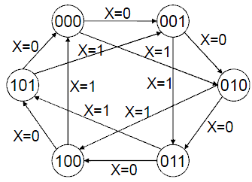
Örnek:Doğal ikili sayı sisteminde 0-1-2-3-4-5 düzeninde sayan ve bir adet denetim girişine sahip sayıcı tasarlayınız. X=0 olduğunda birer adım ileri, X=1 olduğunda ikişer adım ileri sayım yapılacaktır.
Durum tablosu
X
 | 0 | 1
000 | 001 | 010
001 | 010 | 011
010 | 011 | 100
011 | 100 | 101
100 | 101 | 000
101 | 000 | 001
110 | KKK | KKK
111 | KKK | KKK
Q2Q1Q0
Q2+Q1+Q0+
Q0X
 | 00 | 01 | 11 | 10
00 | 001 | 010 | 011 | 010
01 | 011 | 100 | 101 | 100
11 | KKK | KKK | KKK | KKK
10 | 101 | 000 | 001 | 000
Q2Q1
Karnough diyagramının oluşturulması

Slide 43
Bu örnekte tasarımları T tipi flip-floplar ile gerçekleştirelim.
Q2+Q1+Q0+
Simge | QQ+ | T
0 | 00 | 0
α | 01 | 1
β | 10 | 1
1 | 11 | 0
Q0X
 | 00 | 01 | 11 | 10
00 | 001 | 010 | 011 | 010
01 | 011 | 100 | 101 | 100
11 | KKK | KKK | KKK | KKK
10 | 101 | 000 | 001 | 000
Q2Q1
Uyarma tablosu
T2
Q0X
T1
Q0X
T0
Q0X
Q2Q1
 | 00 | 01 | 11 | 10
00 | 0 | 0 | 0 | 0
01 | 0 | 1 | 1 | 1
11 | K | K | K | K
10 | 0 | 1 | 1 | 1
Q2Q1
 | 00 | 01 | 11 | 10
00 | 0 | 1 | 1 | 1
01 | 0 | 1 | 1 | 1
11 | K | K | K | K
10 | 0 | 0 | 0 | 0
Q2Q1
 | 00 | 01 | 11 | 10
00 | 1 | 0 | 0 | 1
01 | 1 | 0 | 0 | 1
11 | K | K | K | K
10 | 1 | 0 | 0 | 1
T2=(Q0+X).(Q2+Q1)
T1=Q2’.X+Q2’.Q0
T1=X’

Slide 44
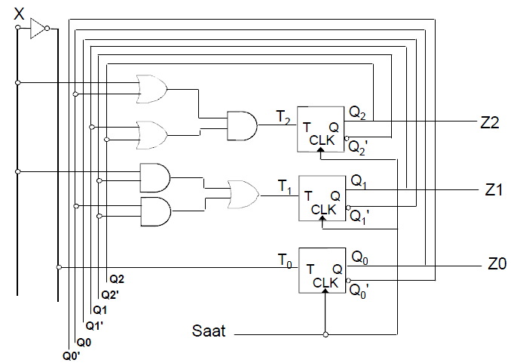
T2=(Q0+X).(Q2+Q1)
T1=Q2’.X+Q2’.Q0
T1=X’

